Slide 1


LEY MAQUILA
PARAGUAI

Slide 2
.
LEY 1064/97 - Decreto 9585/00
Com o crescimento estimado de 4% do PIB em 2015, os paraguaios estão se fortalecendo como plataforma de exportação na região.
O êxito se deve graças ao Maquila

Slide 3
.
A Lei admite apenas que 10% das vendas adicionais ao volume exportado no último ano poderão ser destinadas ao mercado interno, desde que sobre este percentual sejam pagos todos os tributos municipais, departamentais e federais e, ainda, mantenha o mesmo controle e normas da qualidade que se aplicam para os produtos para a exportação.

Slide 4
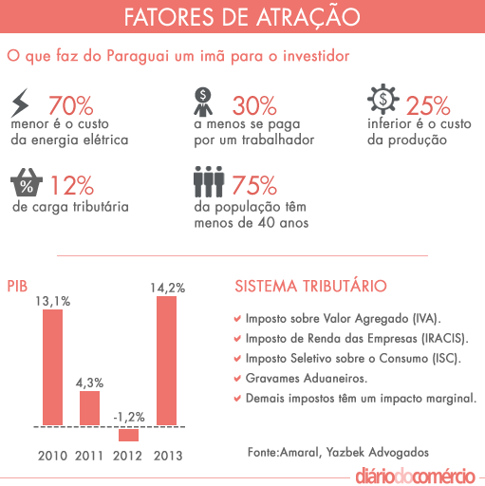
.

Slide 5
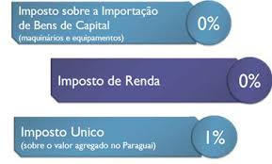
.

Slide 6
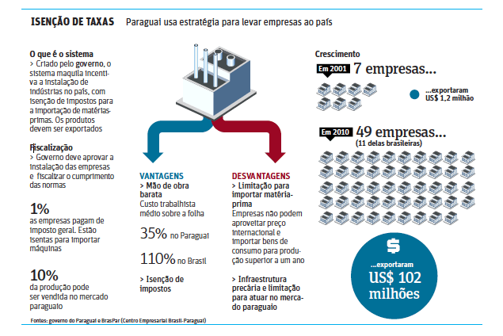
.

Slide 7
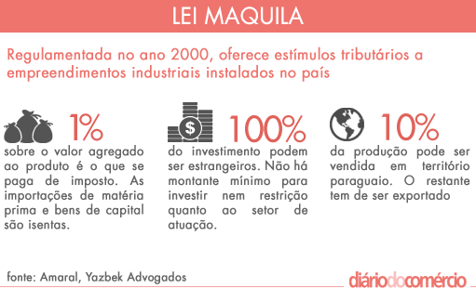
.

Slide 8
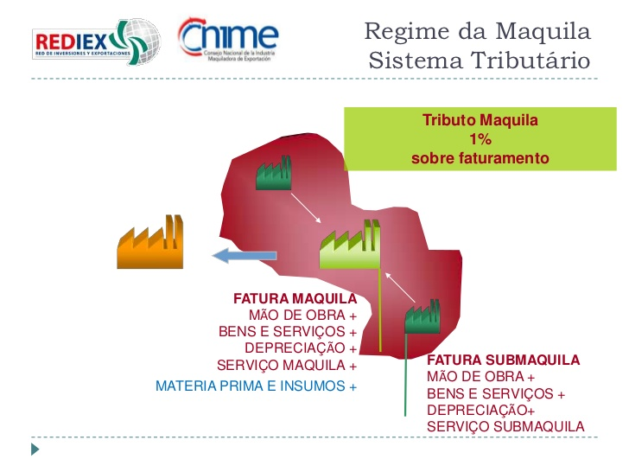
.

Slide 9
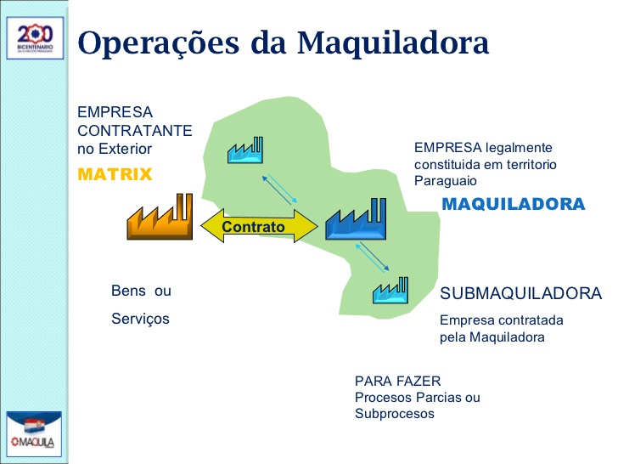
.

Slide 10
.
O “Paraguai não faz milagre, é o Brasil que abusa dos impostos”

Slide 11
.
O nosso desafio:
“Políticas Públicas” de incentivo às nossas empresas para permanecerem competitivas no Brasil.

